Slide 1
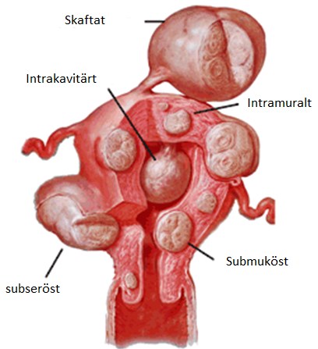
Myomenukleation
Sophia Ehrström, delregisteransvarig
Clara Nygren, statistiker
GynOP-registret
231215

Slide 2
Antal registrerade myomenukleationer över tid

Slide 3
Indikation för myomenukleation

Slide 4
Patientbesvär inför myomenukleation

Slide 5
Antal registrerade myomenukleationer över tid/sjukvårdsregion

Slide 6
2018-2022

Slide 7
Antal myomenukleationer/sjukhus

Slide 8
Antal operationer/operatör

Slide 9
Operationsmetod över tid

Slide 10
Andel minimalinvasiv kirurgi

Slide 11
Andel robot bland laparoskopiskt opererade

Slide 12
Operationstid/metod

Slide 13
Operationstid per sjukhus

Slide 14
Blödningsmängd

Slide 15
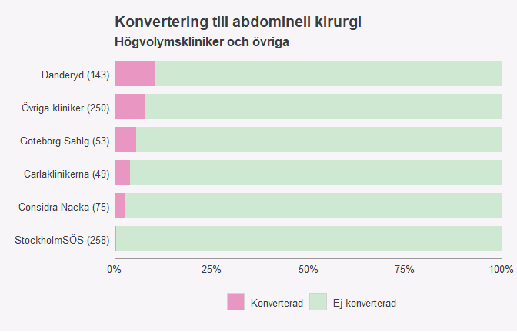
Konvertering

Slide 16
ST-läkare
ST-läkares deltagande | Procent | Antal | Totalt
Ja, som huvudoperatör | 2.2% | 11 | 511
Ja, som assistent | 26.8% | 137 | 511
Nej | 71.0% | 363 | 511

Slide 17
PAD

Slide 18
Tid till normalt ADL, sjukskrivning och vårdtid

Slide 19
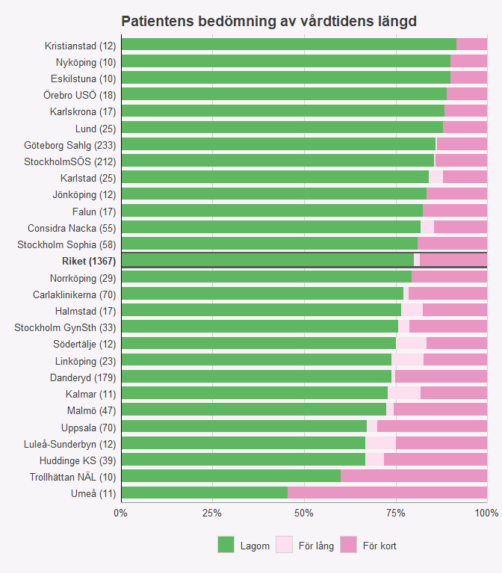

Slide 20
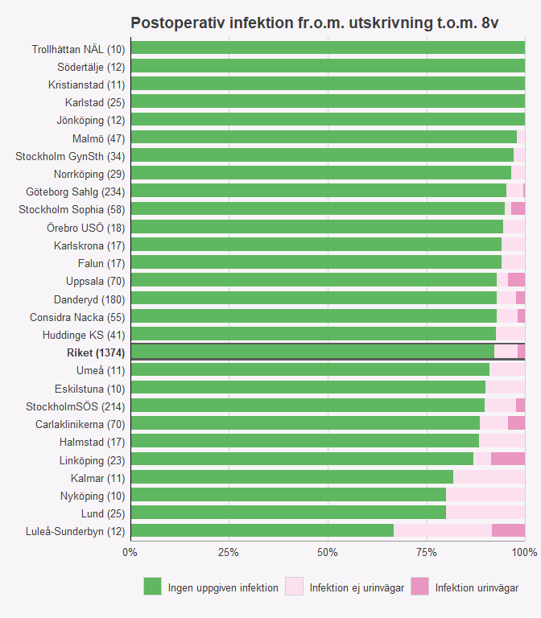
Komplikationer

Slide 21
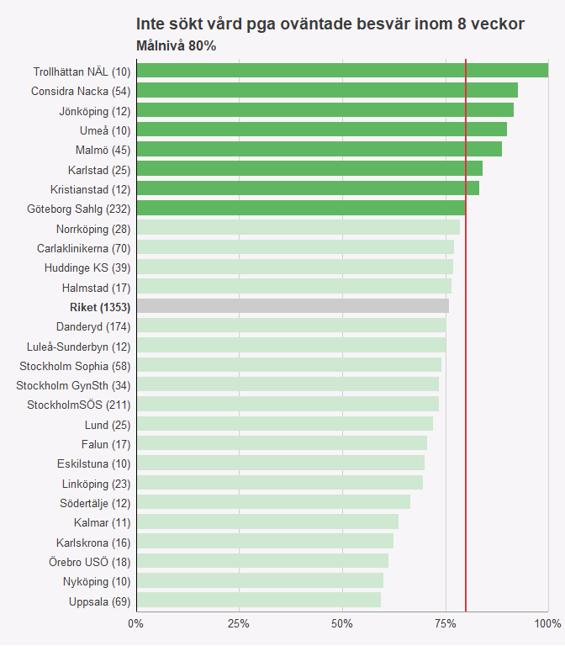
Komplikationer forts

Slide 22
Patientens nöjdhet efter 1 år

Slide 23
Sammanfattning
Kvinnor som genomgår myomenukleation söker mest på grund av smärta, blödning och trycksymptom
Många kvinnor med symptomgivande myom kan behandlas med konservativa metoder såsom hormonspiral, p-piller, gestagener, GnRH-antagonister och HIFU/embolisering
Antalet maligniteter är lågt. Patientselektion.
Merparten av de patienter som genomgår myomenukleation gör det med lättare eller ingen komplikation
Kvinnor bör erbjudas en minimalinvasiv teknik vid myomenukleation, på grund av väl kända vinster med minimalinvasiv kirurgi: snabbare återhämtning, kortare sjukskrivningstid och kortare vårdtid

